Slide 1
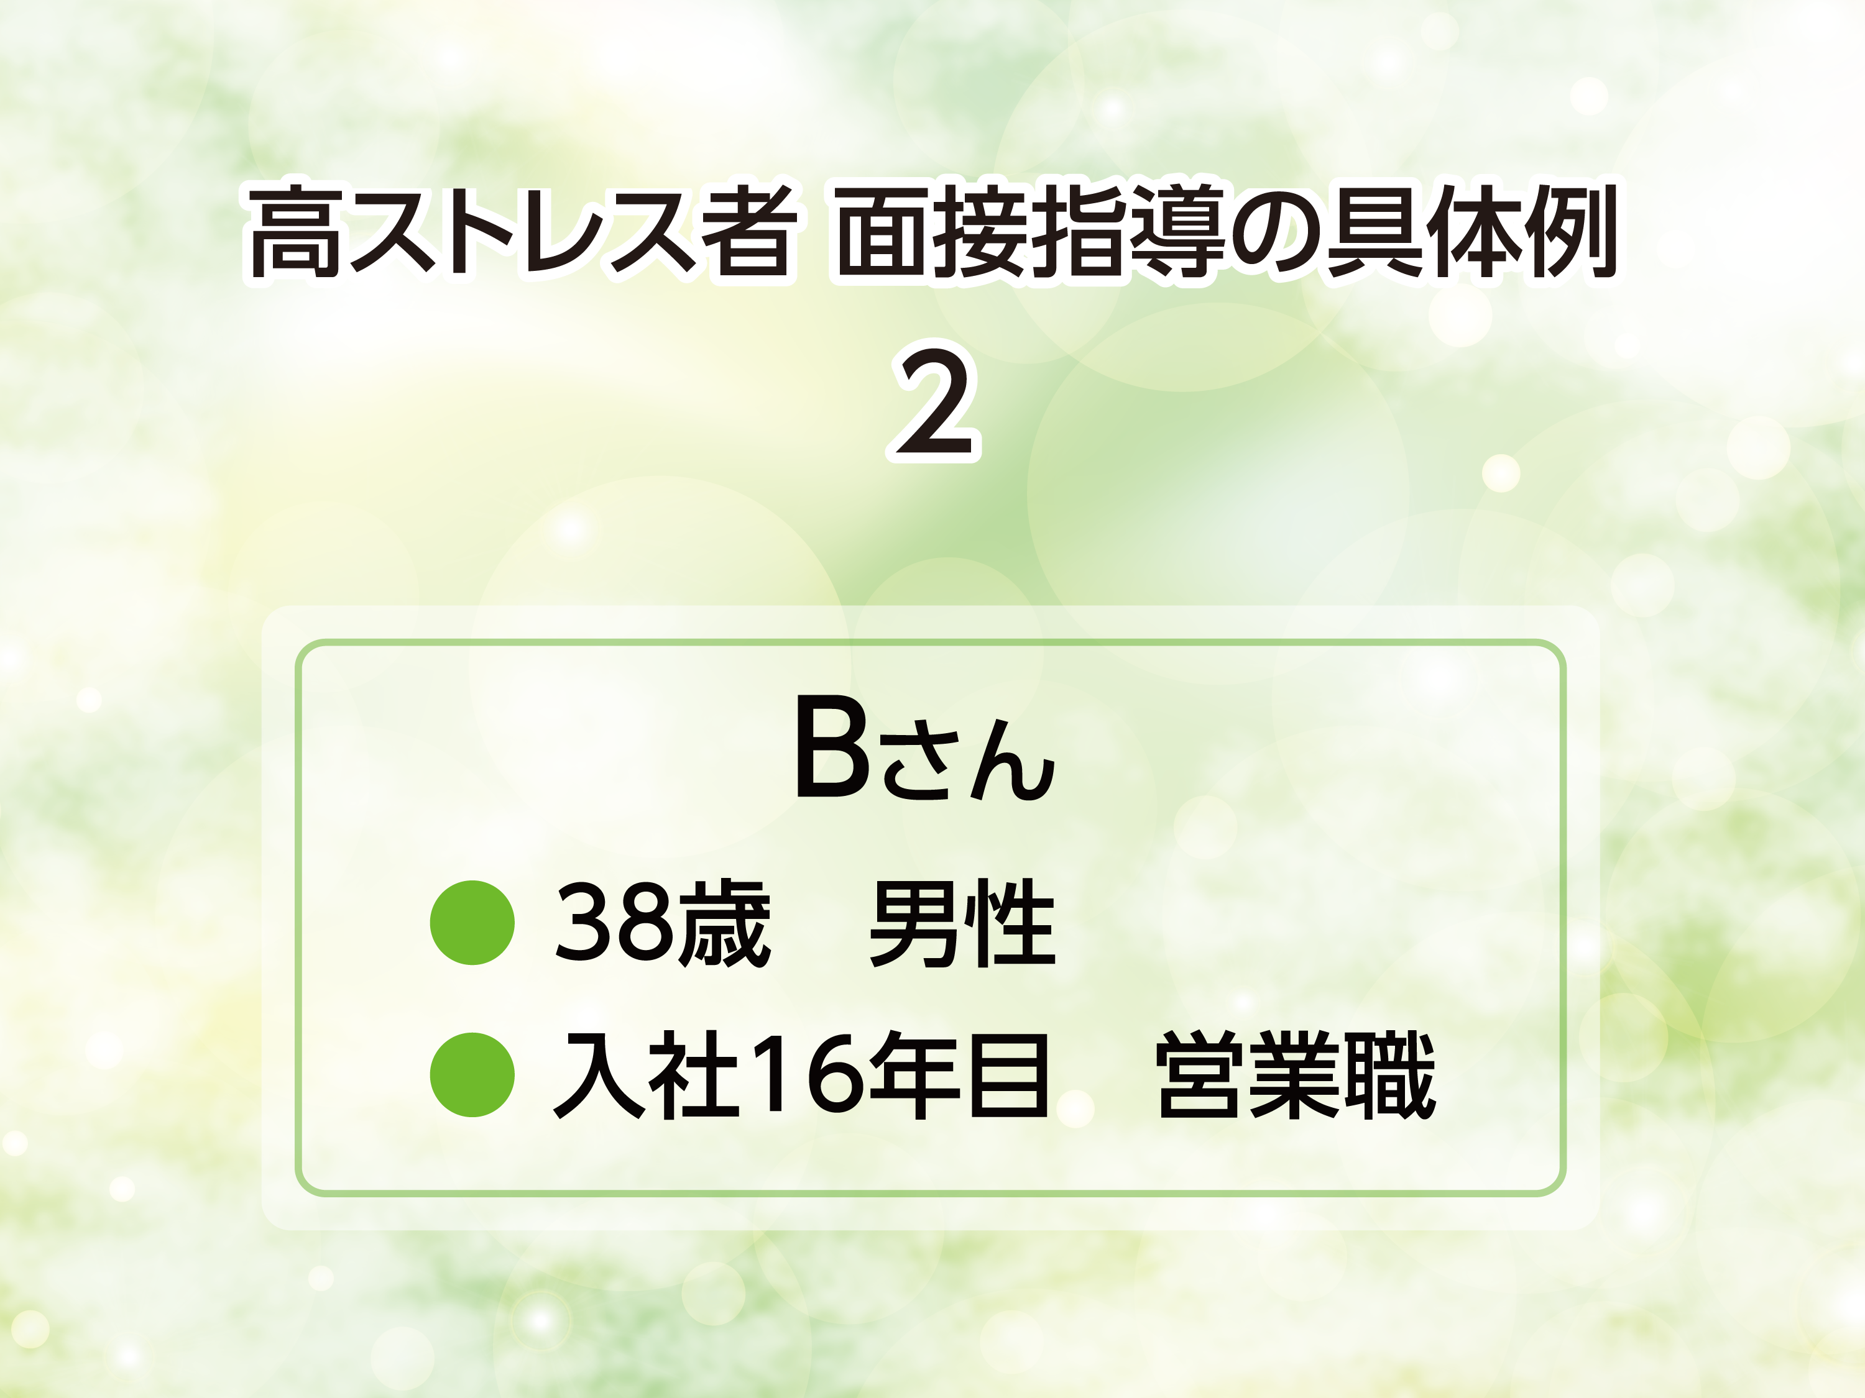
Notes:
２つ目の具体例は、入社１６年目になる３８歳、営業職の男性です。

Slide 2
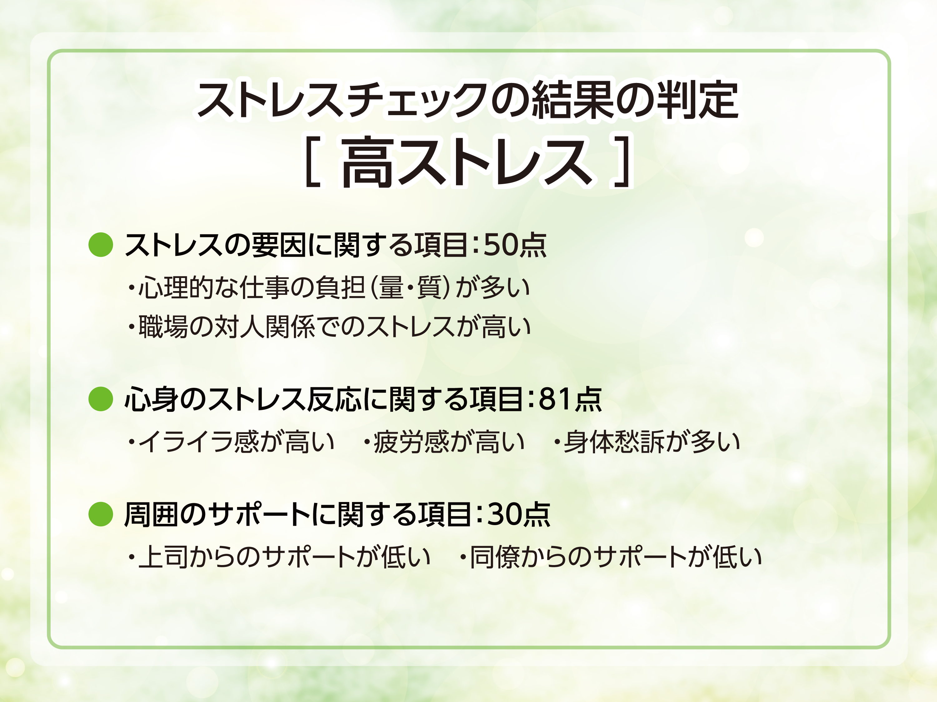
Notes:
相談者Bさんは、ストレス要因に関する項目が５０点、周囲のサポートに関する項目は３０点で、合計が８０点になっており、高ストレスの基準である７６点を上回っています。また、心身のストレス反応に関する項目も、高ストレスの基準である７７点を上回り、８１点と比較的高い数字になっています。
ストレス要因については、心理的な負担感とともに職場の対人関係があげられており、周囲のサポートについては、上司・同僚ともに低くなっています。またストレス反応については、イライラ感、疲労感に加え、身体愁訴があげられています。

Slide 3
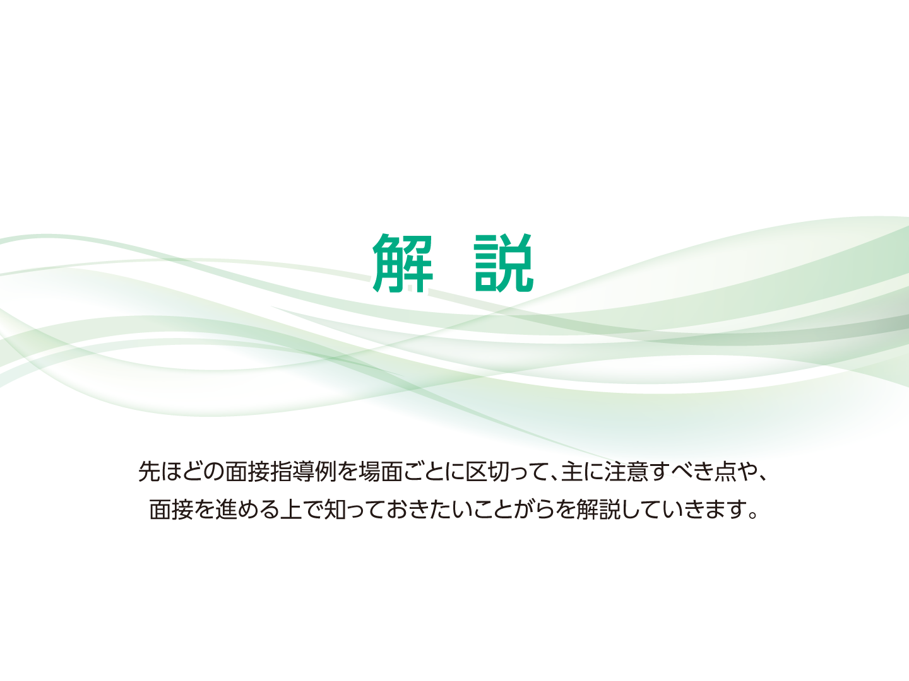

Slide 4
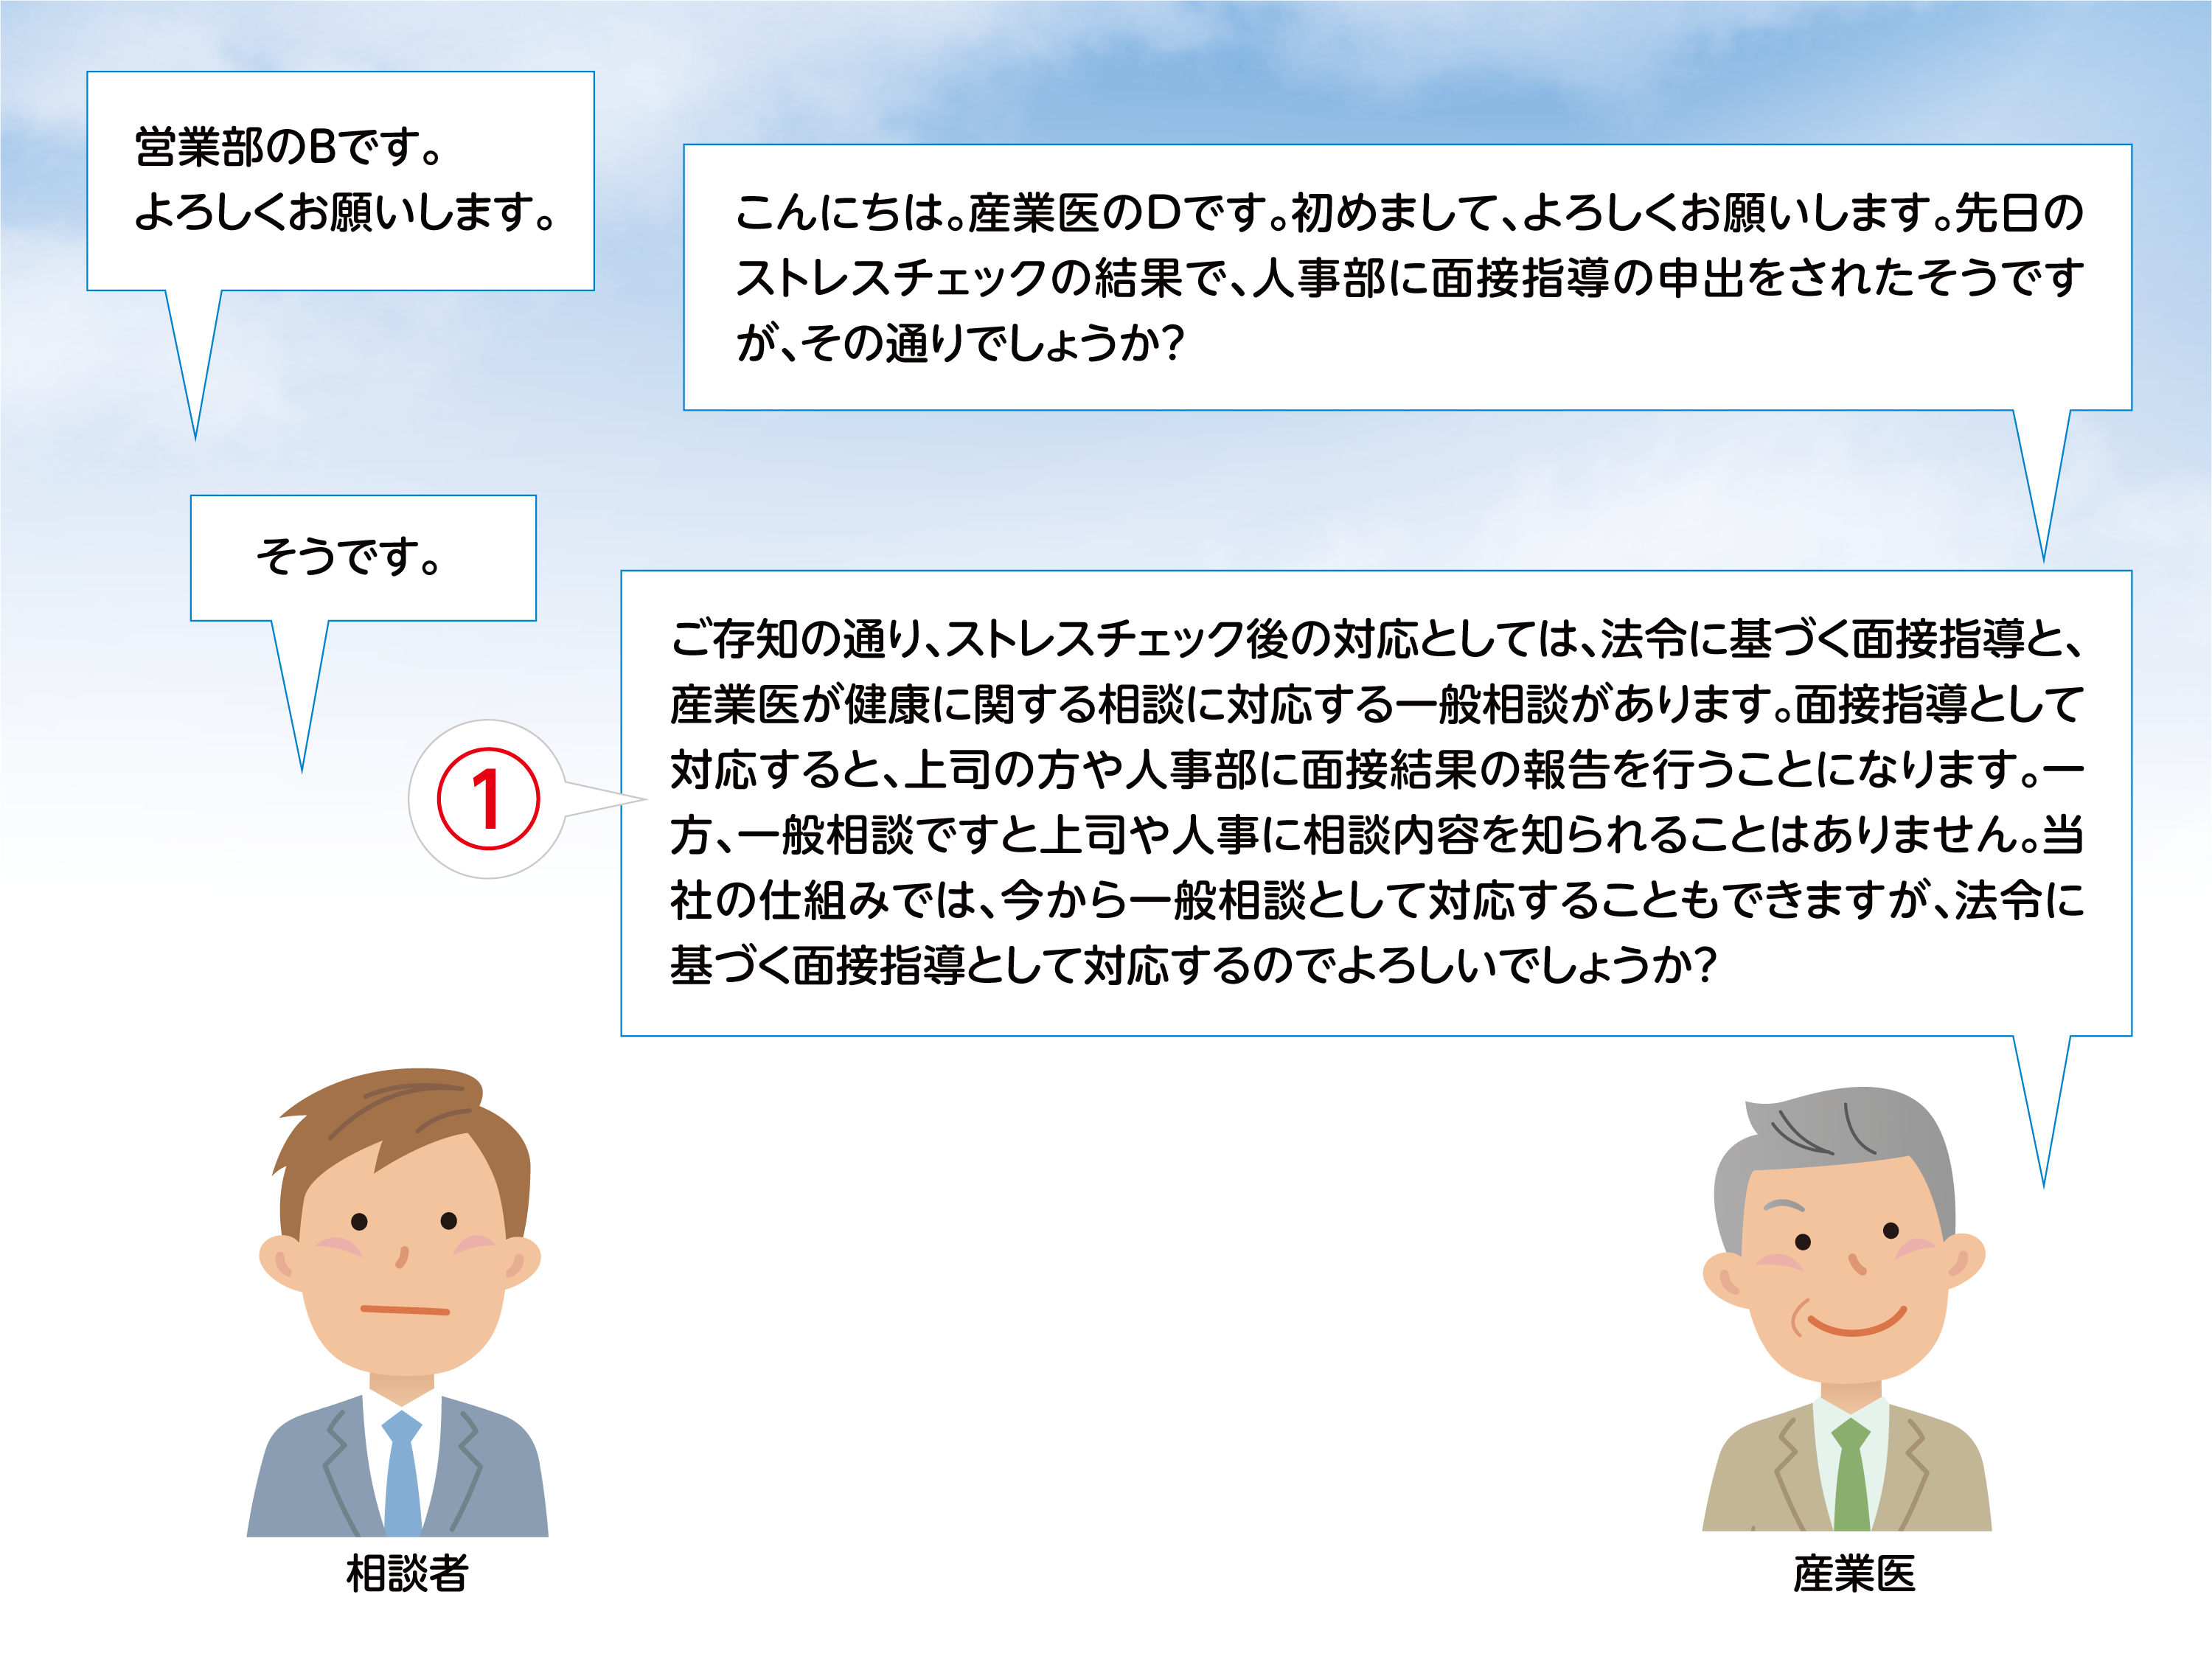
Notes:
相談者とは初対面ですので、まずは気持ちよく挨拶から入りましょう。
次に、ストレスチェックの結果を受けて面接指導を申し出たのかを確認しましょう。
①しかし相談者は、必ずしもストレスチェック制度の面接指導の意味をきちんと理解した上で面接に来られたとは限りません。そこで法令上のストレスチェック制度における面接指導と一般相談の違いを説明し、今からでも、一般相談にきりかえることが可能であることも伝え、どちらで対応するか確認するとよいでしょう。

Slide 5
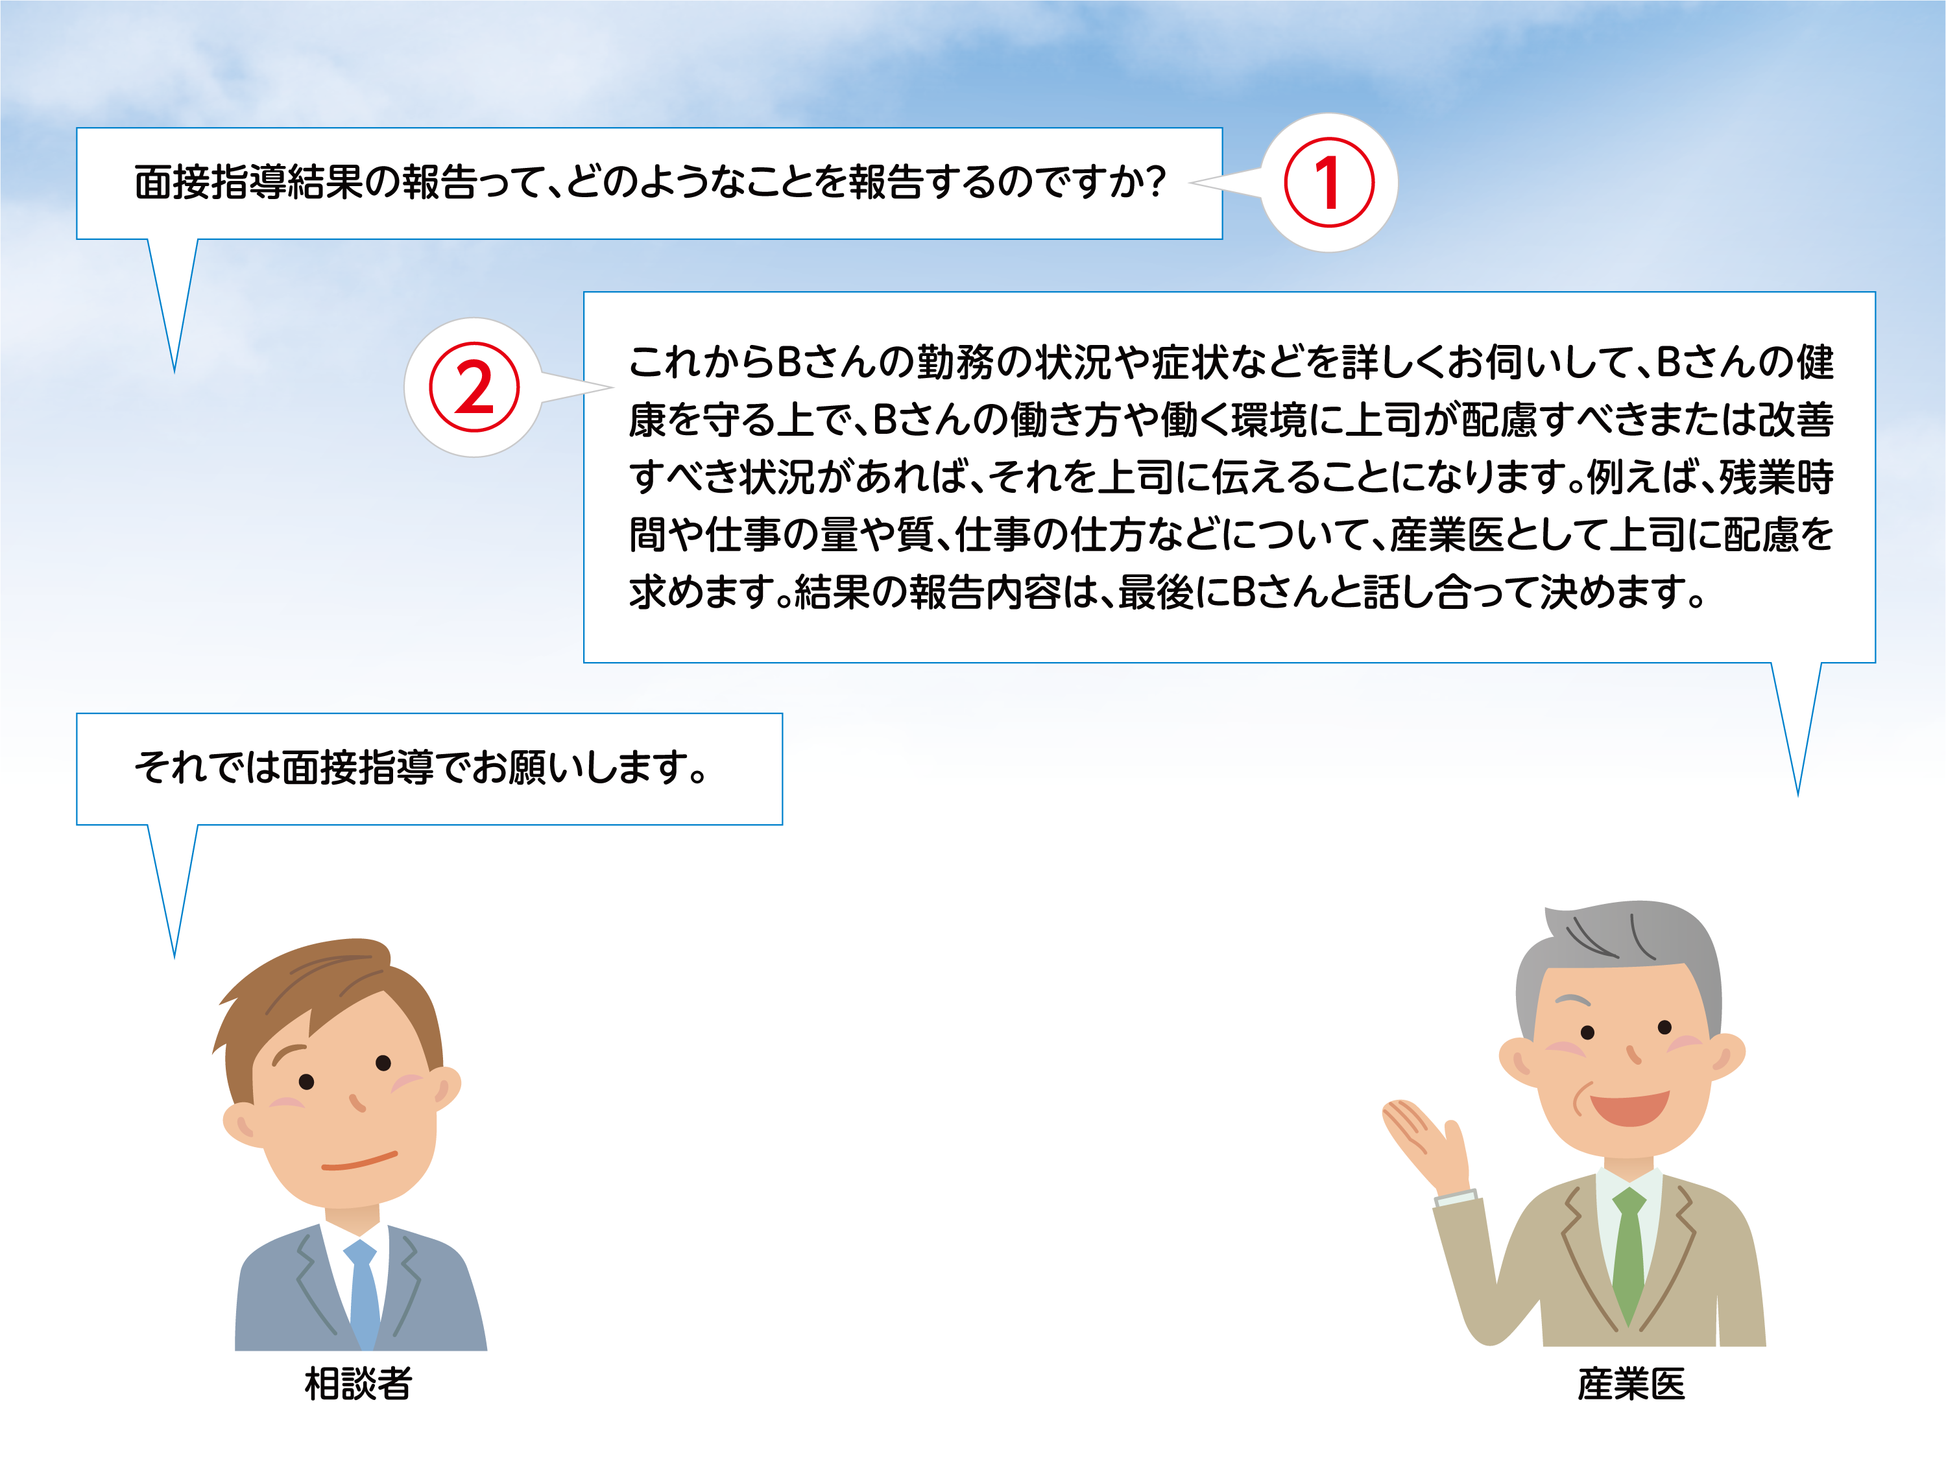
Notes:
①やはり、面接指導の意味を十分には理解していなかったようですね。相談者は特に結果報告について気にされているようです。
②そこで、産業医から上司へ伝えることや、特にその報告内容は面接の最後に相談者と話し合って決めることをしっかりと伝えます。
この段階で相談者がモヤモヤとした不安を残したまま面接指導に入ると、本来聴くべき話が十分に聴けなかったり、最後の最後で「そんなこと知らなかった！」ということになりかねませんので、大事なステップと言えます。

Slide 6
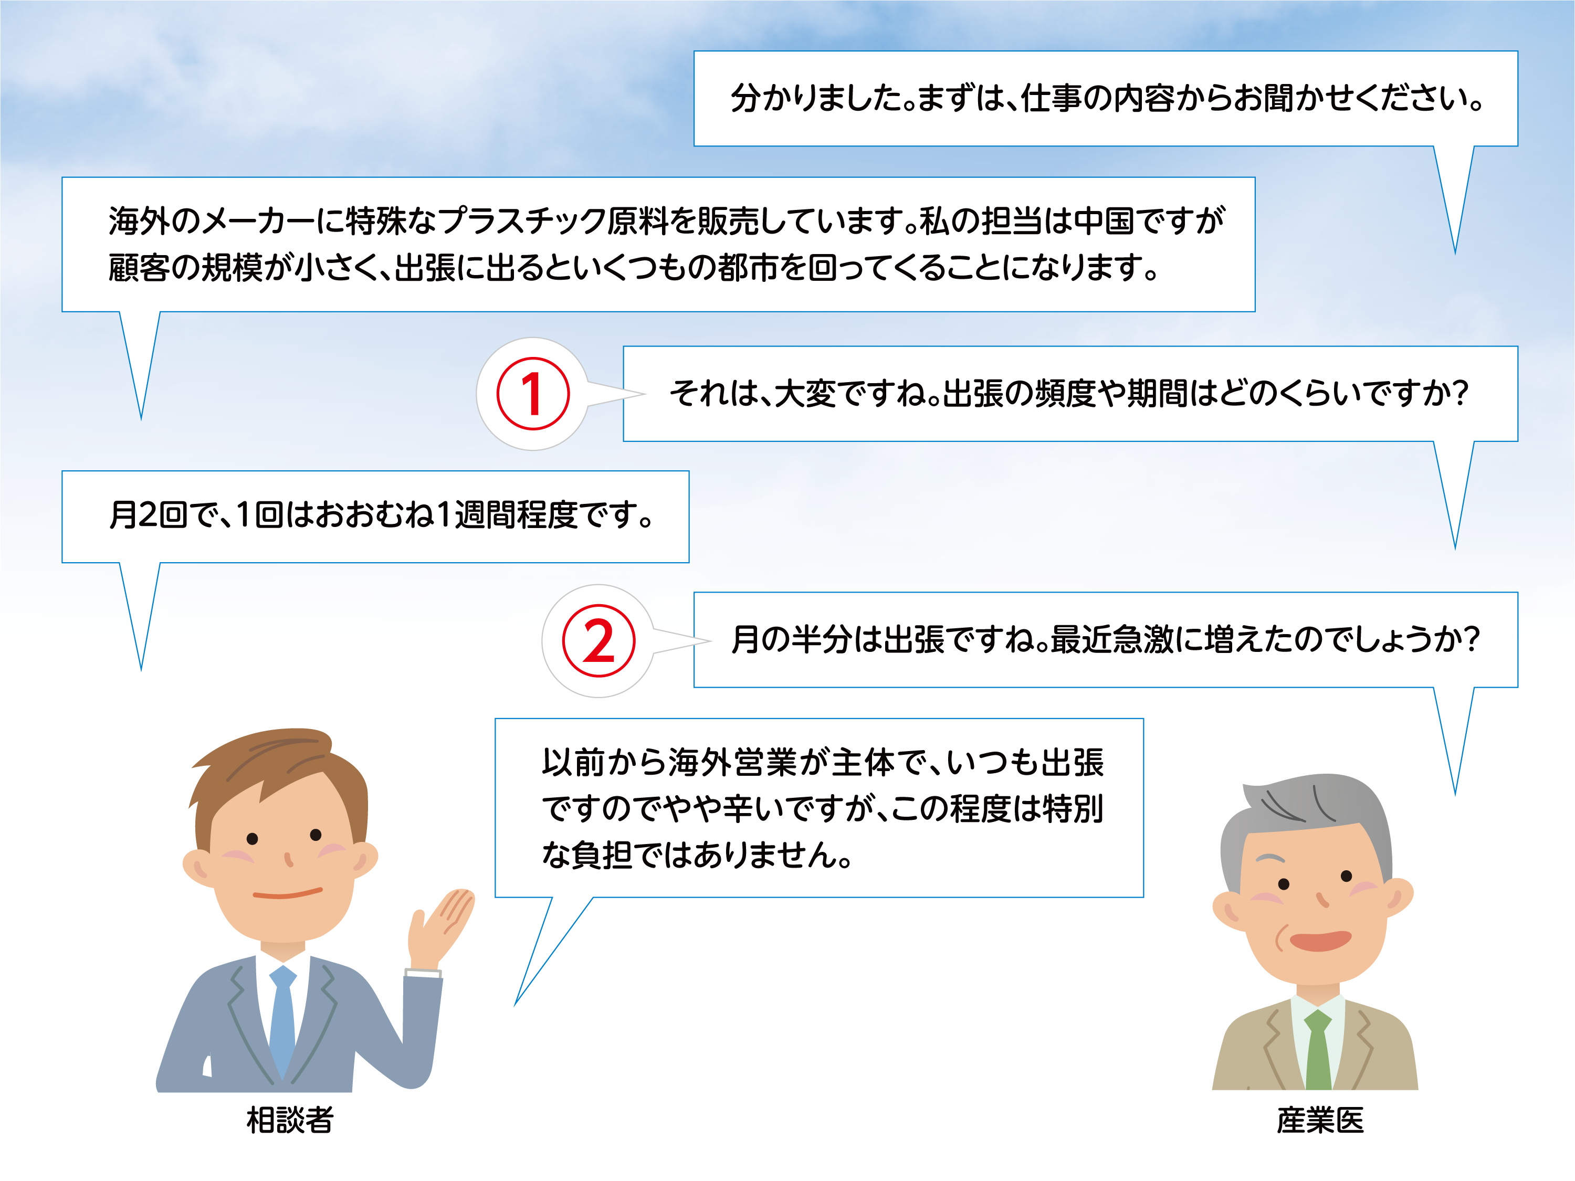
Notes:
いよいよ面接に入ります。まずは本人の仕事の状況を理解することから始めます。
この時留意すべきことは、本人の話を共感をもって傾聴することです。話を途中でさえぎったり、いちいちコメントを差し挟んだりしては、面接がスムーズに進みませんし、相談者が話す気をなくしてしまうかもしれません。
また、仕事の内容については、できるだけ具体的に聴いていきましょう。①頻度など、負荷の状況を聴き取るとともに、②「最近急激に増えたのでしょうか？」と聴いているように、現状だけでなく“状況の変化”にも気を付けて聴くようにしましょう。

Slide 7
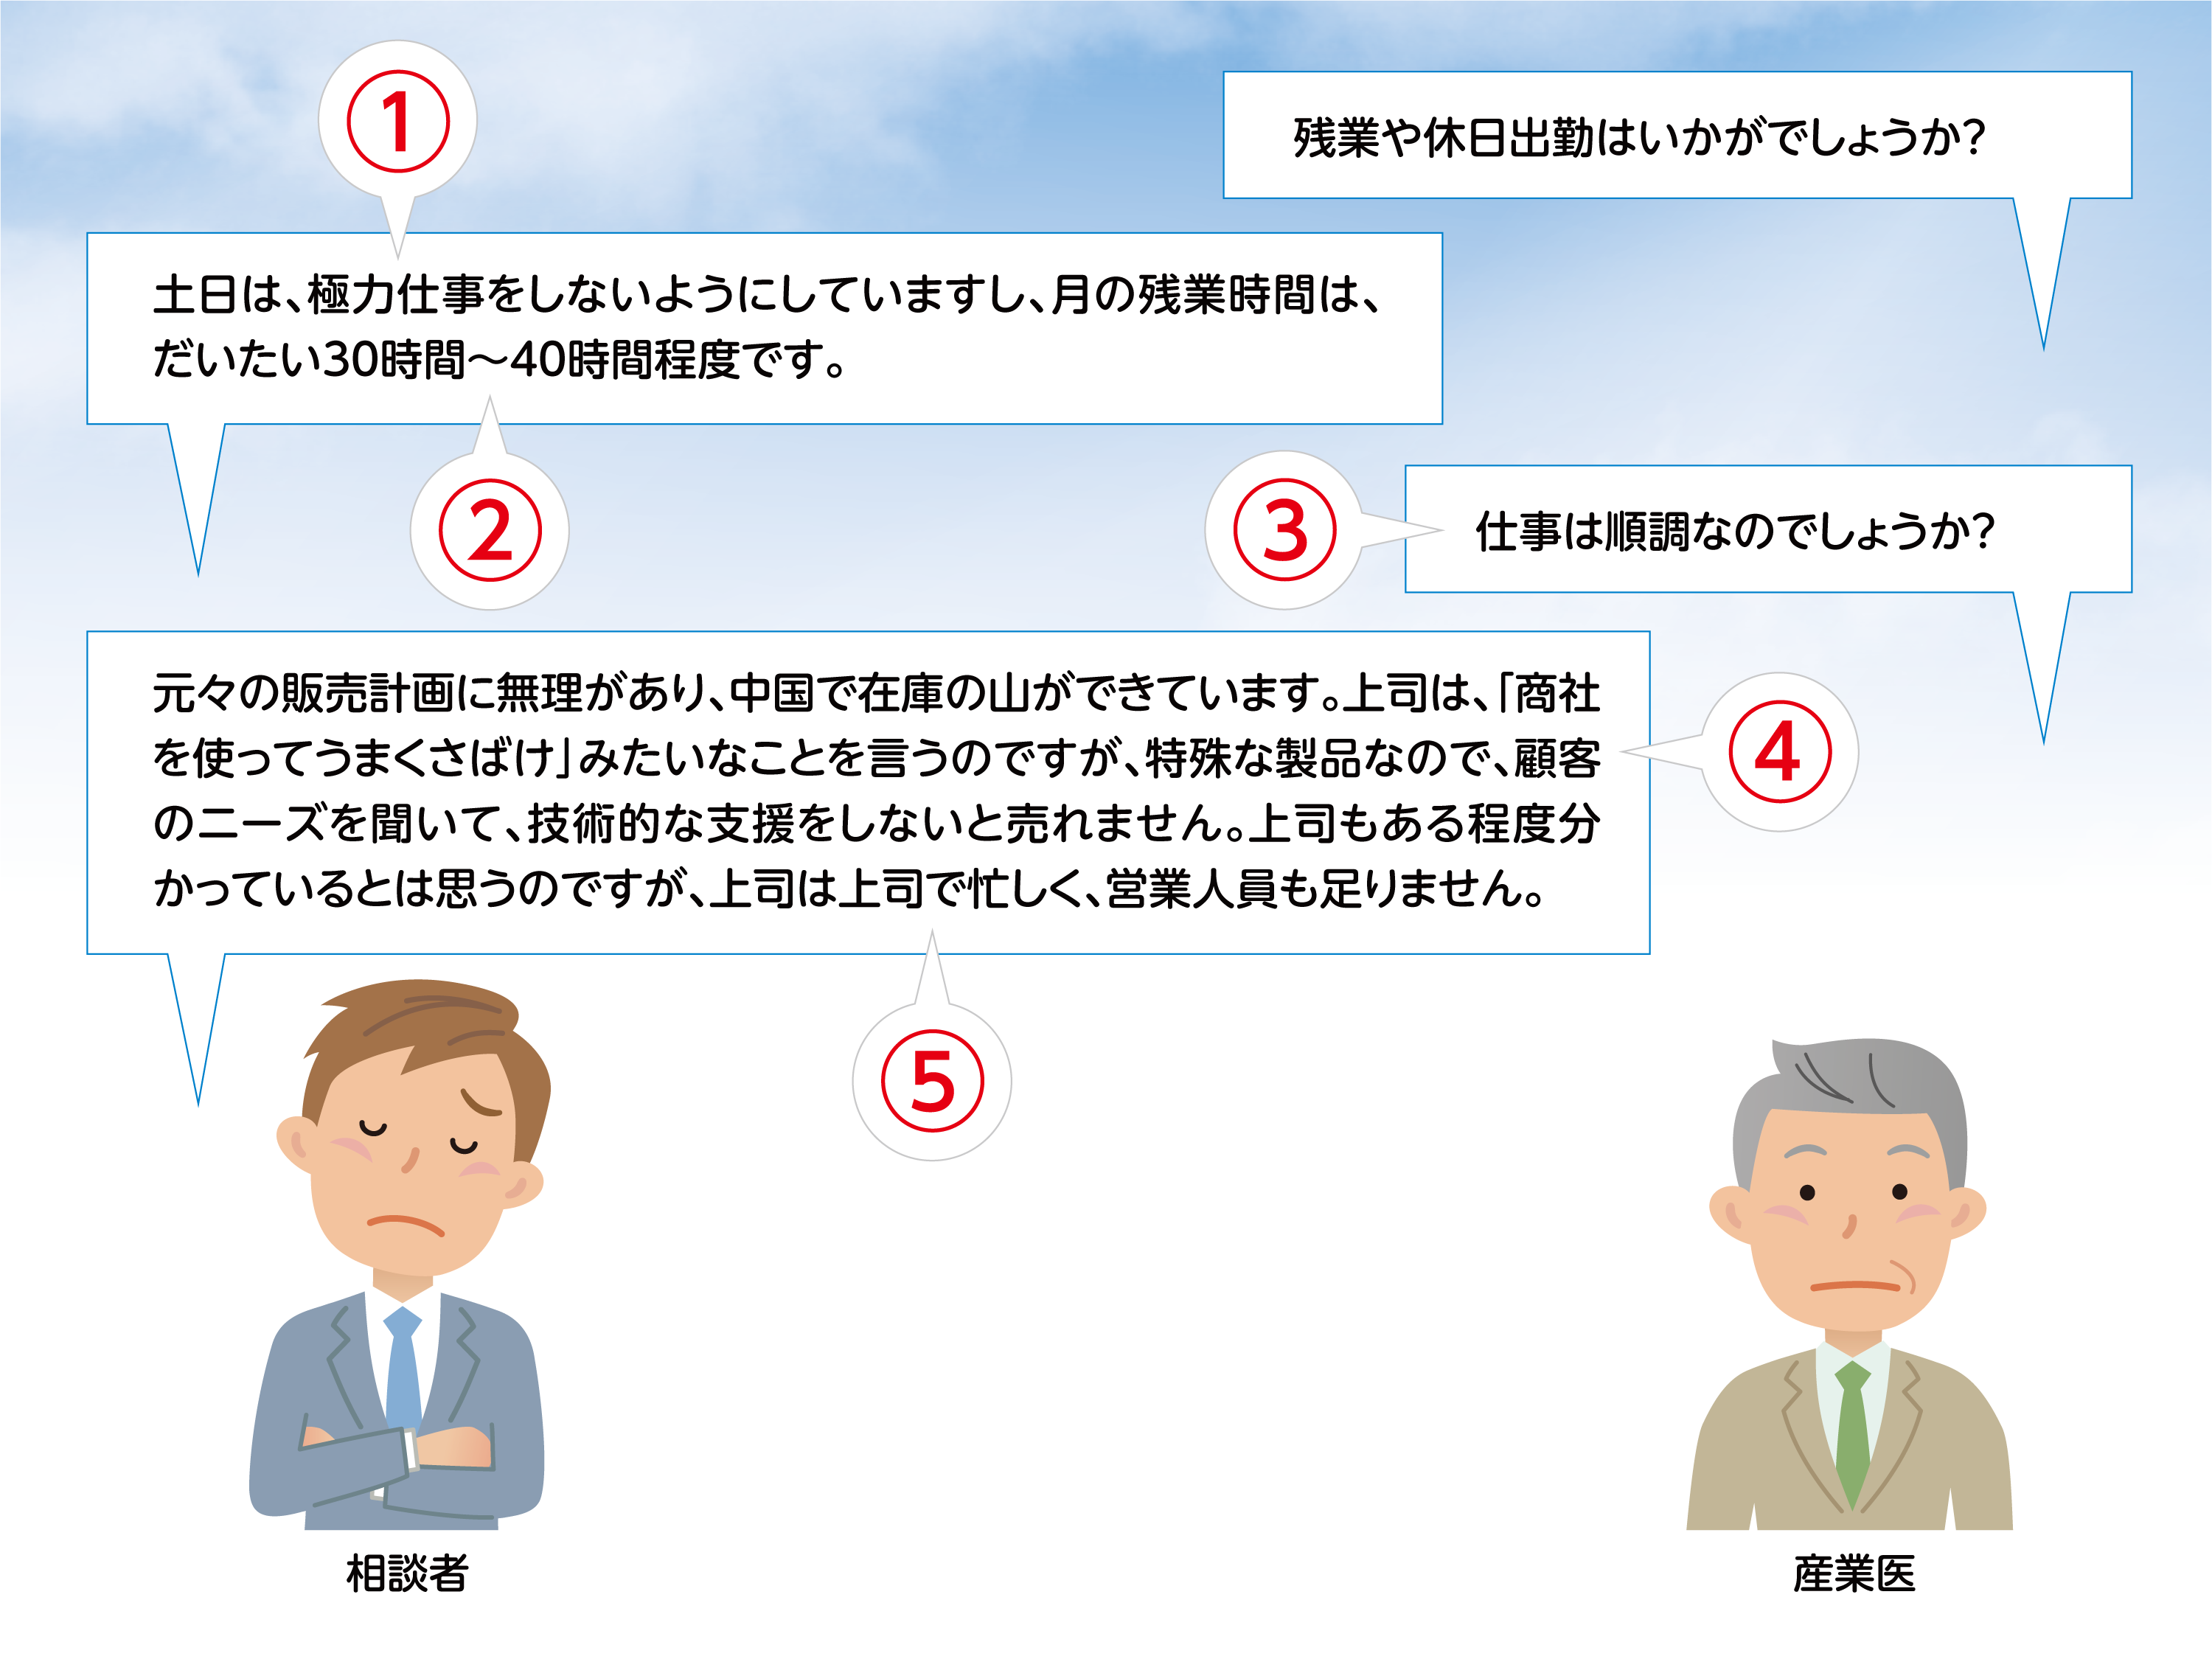
Notes:
残業や休日出勤について聴いてみると、①土日は、極力仕事をしないようにしているとのことですので、相談者がある程度オン‐オフの切り替えを意識して働いていることが分かります。②しかし一方で、月に「３０時間～４０時間程度」の残業をしているということです。
③仕事が順調に進んでいないのか、そもそも仕事の量が多すぎるのか、少し仕事のことに触れてみる必要がありそうです。
仕事について話しを聴いてみると、やはり、④仕事の環境に問題があり、その解決が図れずストレスになっているようです。⑤上司の状況に対しても一定の理解を示していることから、上司との関係が極端に悪いわけではなさそうですが、支援を受けられる状況ではなさそうなことが分かります。このことは、ストレスチェックの結果にも、上司・同僚からのサポートが低いと出ていたことと符合します。

Slide 8
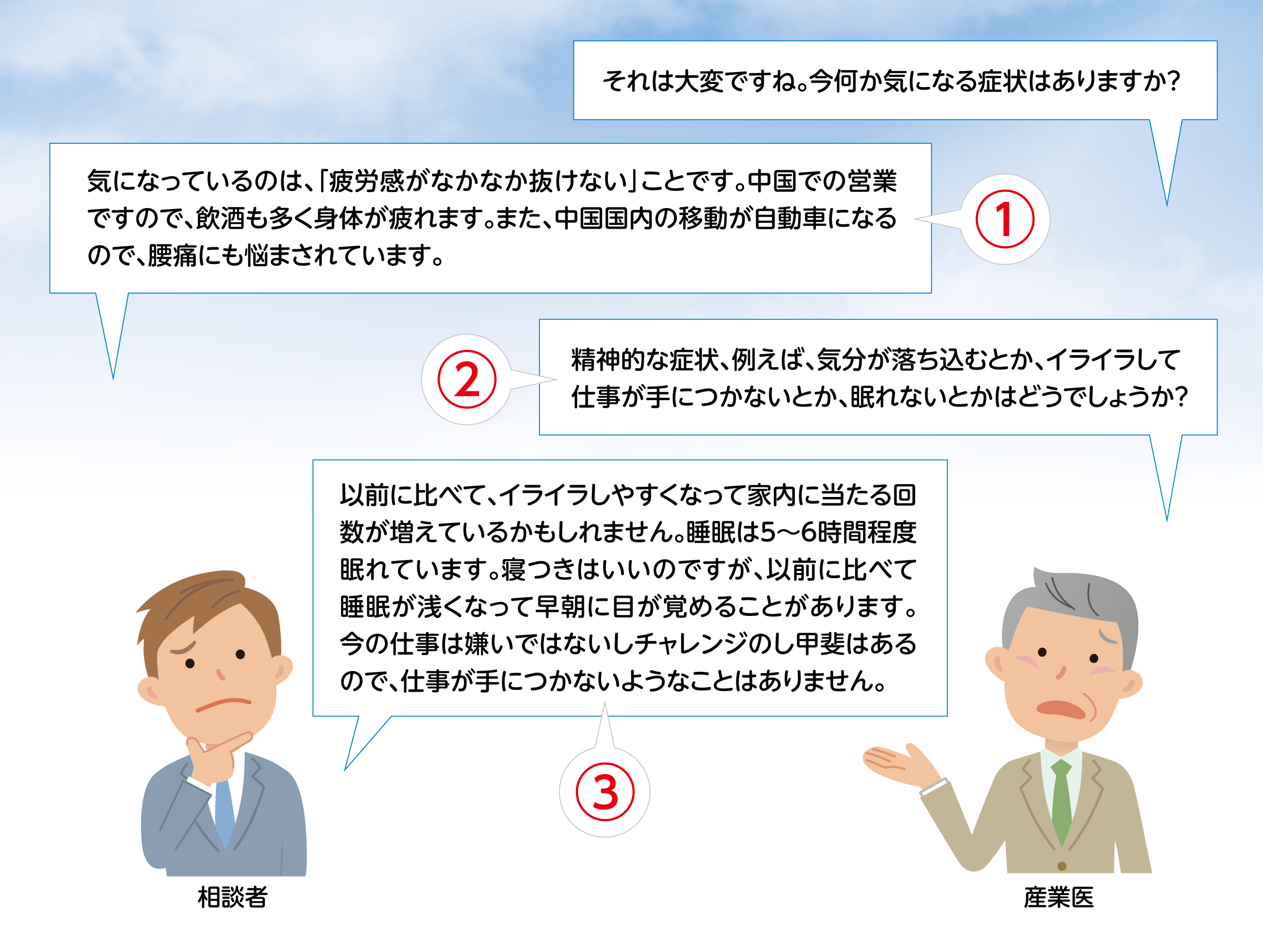
Notes:
次に、相談者が自覚している症状について聞いてみましょう。
①相談者は「疲労感がなかなか抜けない」と言っていますが、ストレスチェックの結果で、疲労感・身体的負担感の得点が高めに出ていることと符合します。
精神的症状をどのように感じているのでしょうか。この時、単純に症状を聴くだけではなく、②仕事を絡めて聴くことが大事です。また、きちんと眠れているかは必ず聴くようにしましょう。
③相談者は、仕事自体についてはまだ前向きに捉えているようですので、ストレスの原因が基本的な仕事の向き不向きからくるものではなさそうなことが分かります。イライラ感は、ストレスチェックの結果でも高く出ていました。

Slide 9
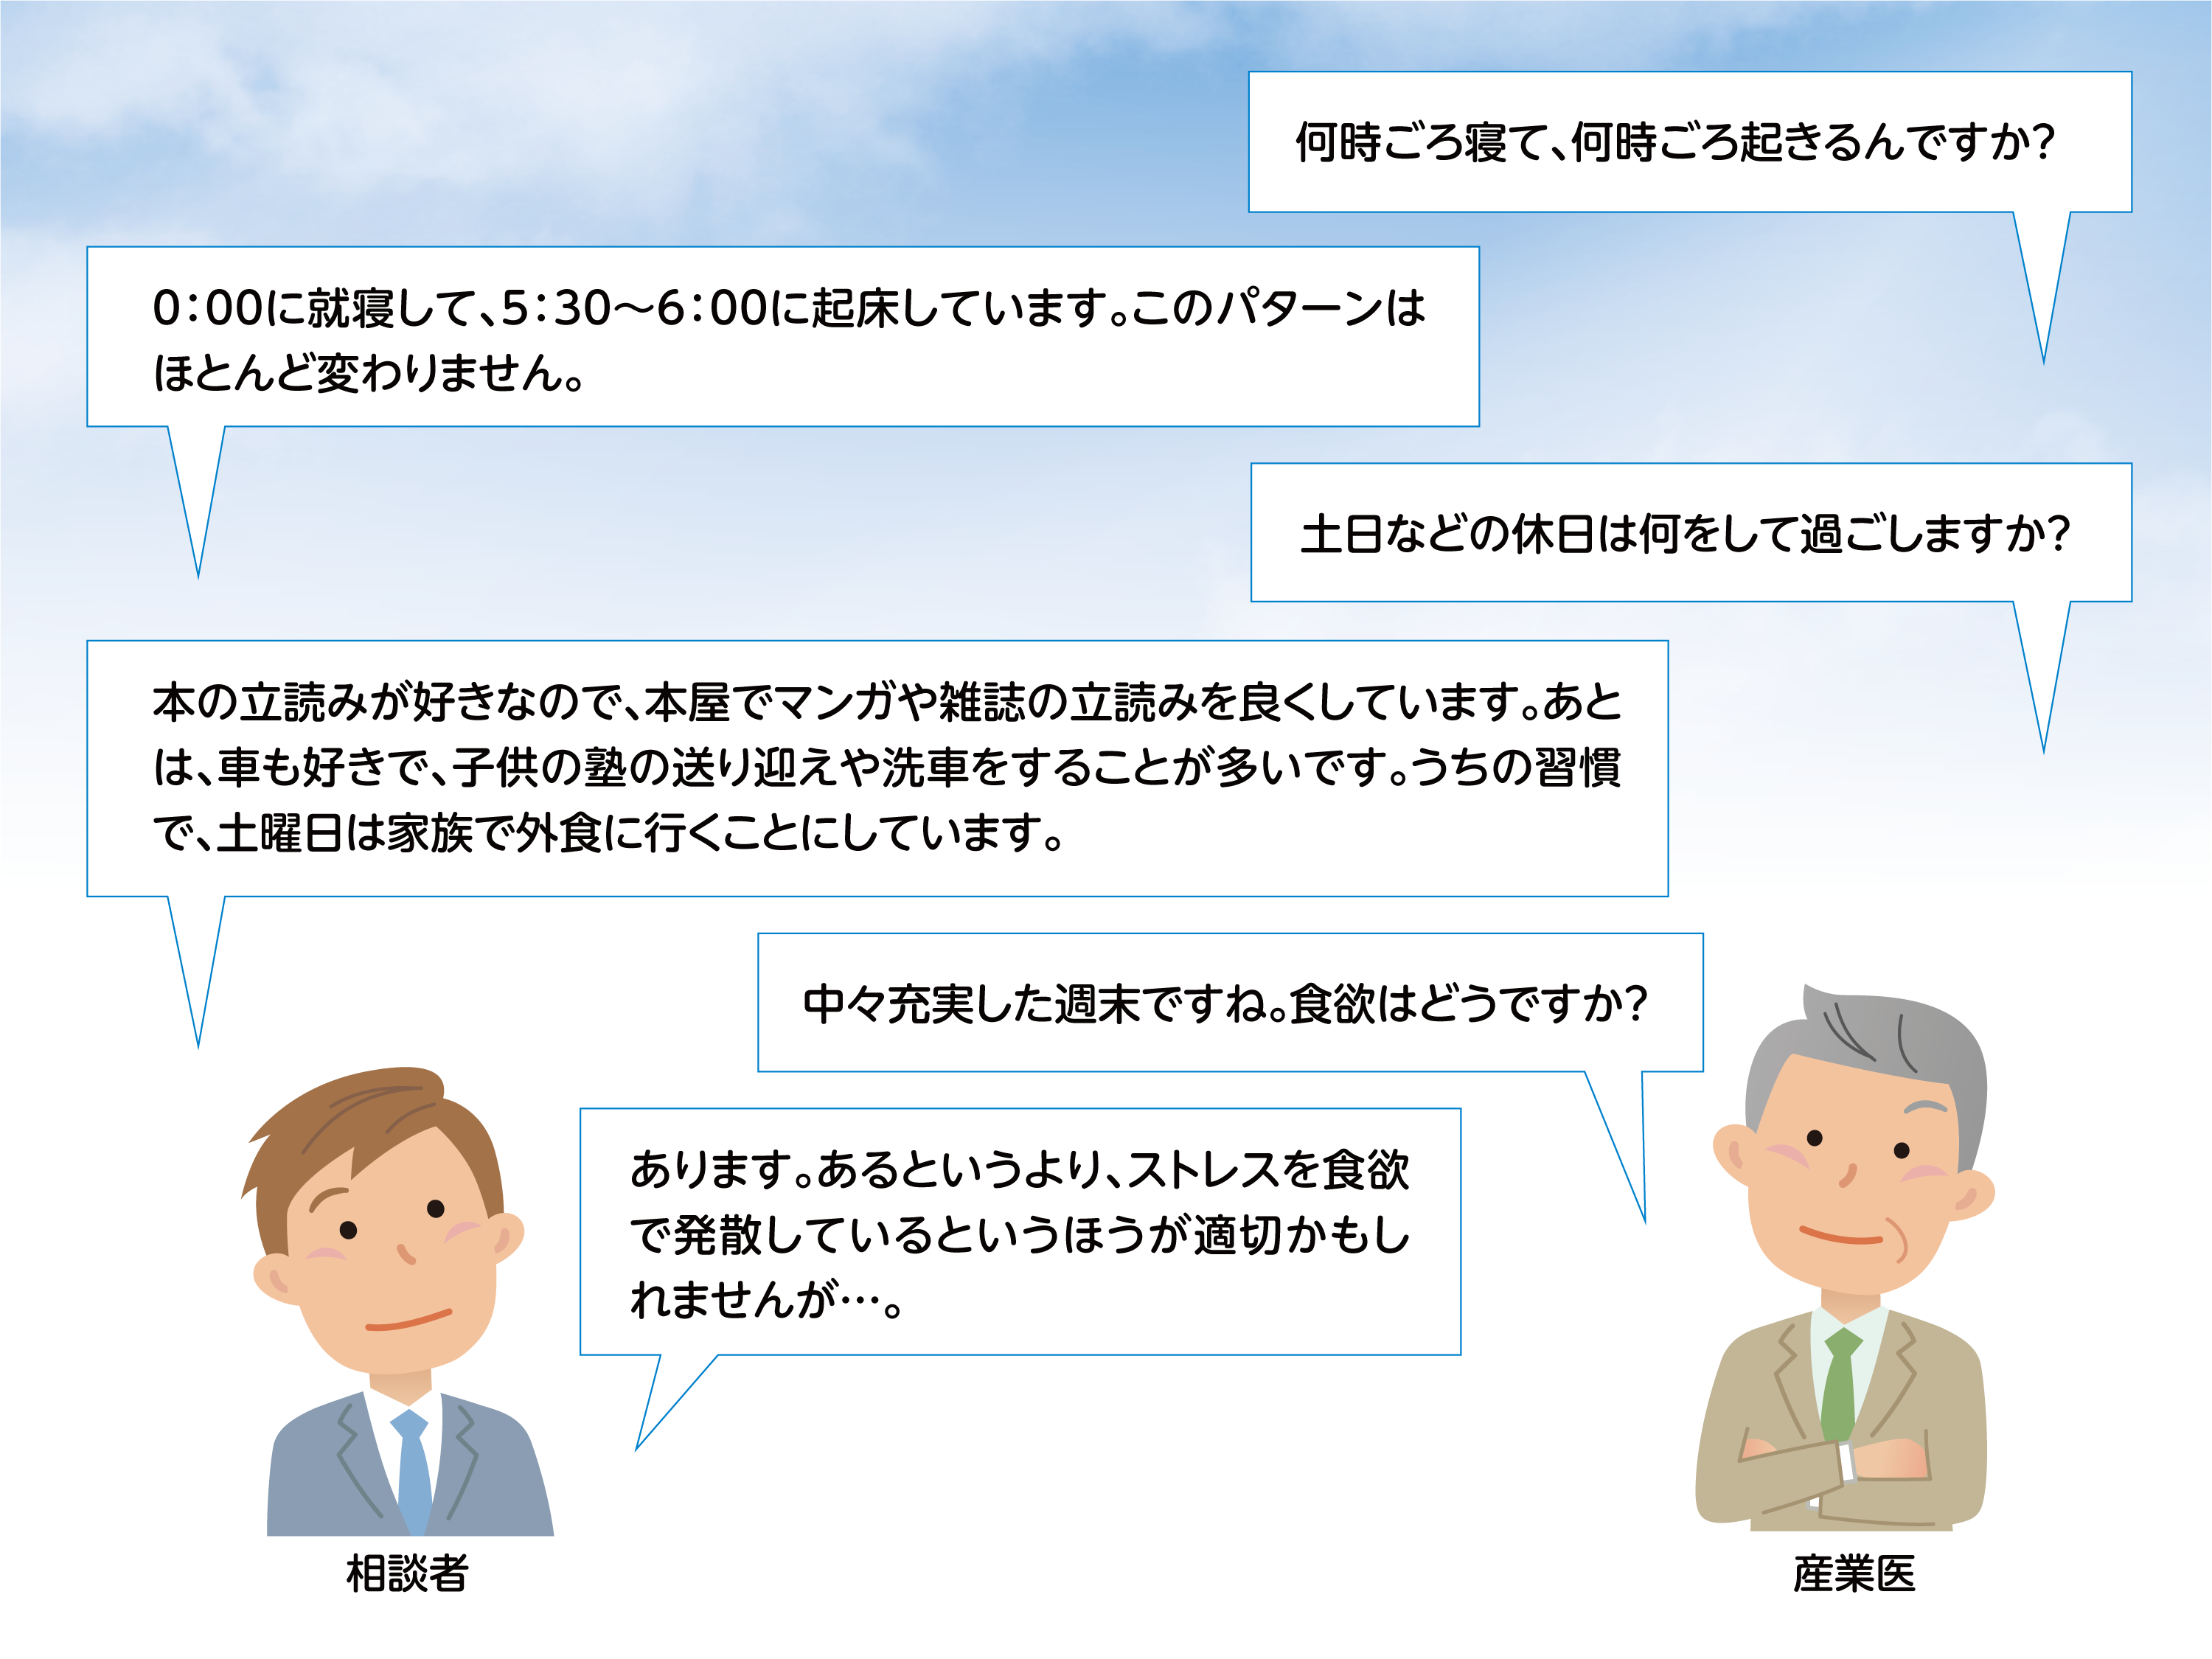
Notes:
続いて、基本的な日常生活に乱れがないかを確認しましょう。睡眠時間自体は５～６時間ということでしたが、何時に寝て何時に起きるか、不規則になっていないかをチェックします。
さらに休日の様子や食欲についても聴いてみましょう。
睡眠も規則正しく、休日の過ごし方も安定しており、強い不眠症状や抑うつ的な症状はなさそうです。
ストレスチェック結果の心身のストレス反応に関する項目の得点も普通で、具体的な精神症状もあまり強く出ていないので、治療を要するような精神症状を持っている可能性は低いようです。
食欲については、ややストレスとの関連を自覚してはいますが、食欲の減退ということはないようです。

Slide 10
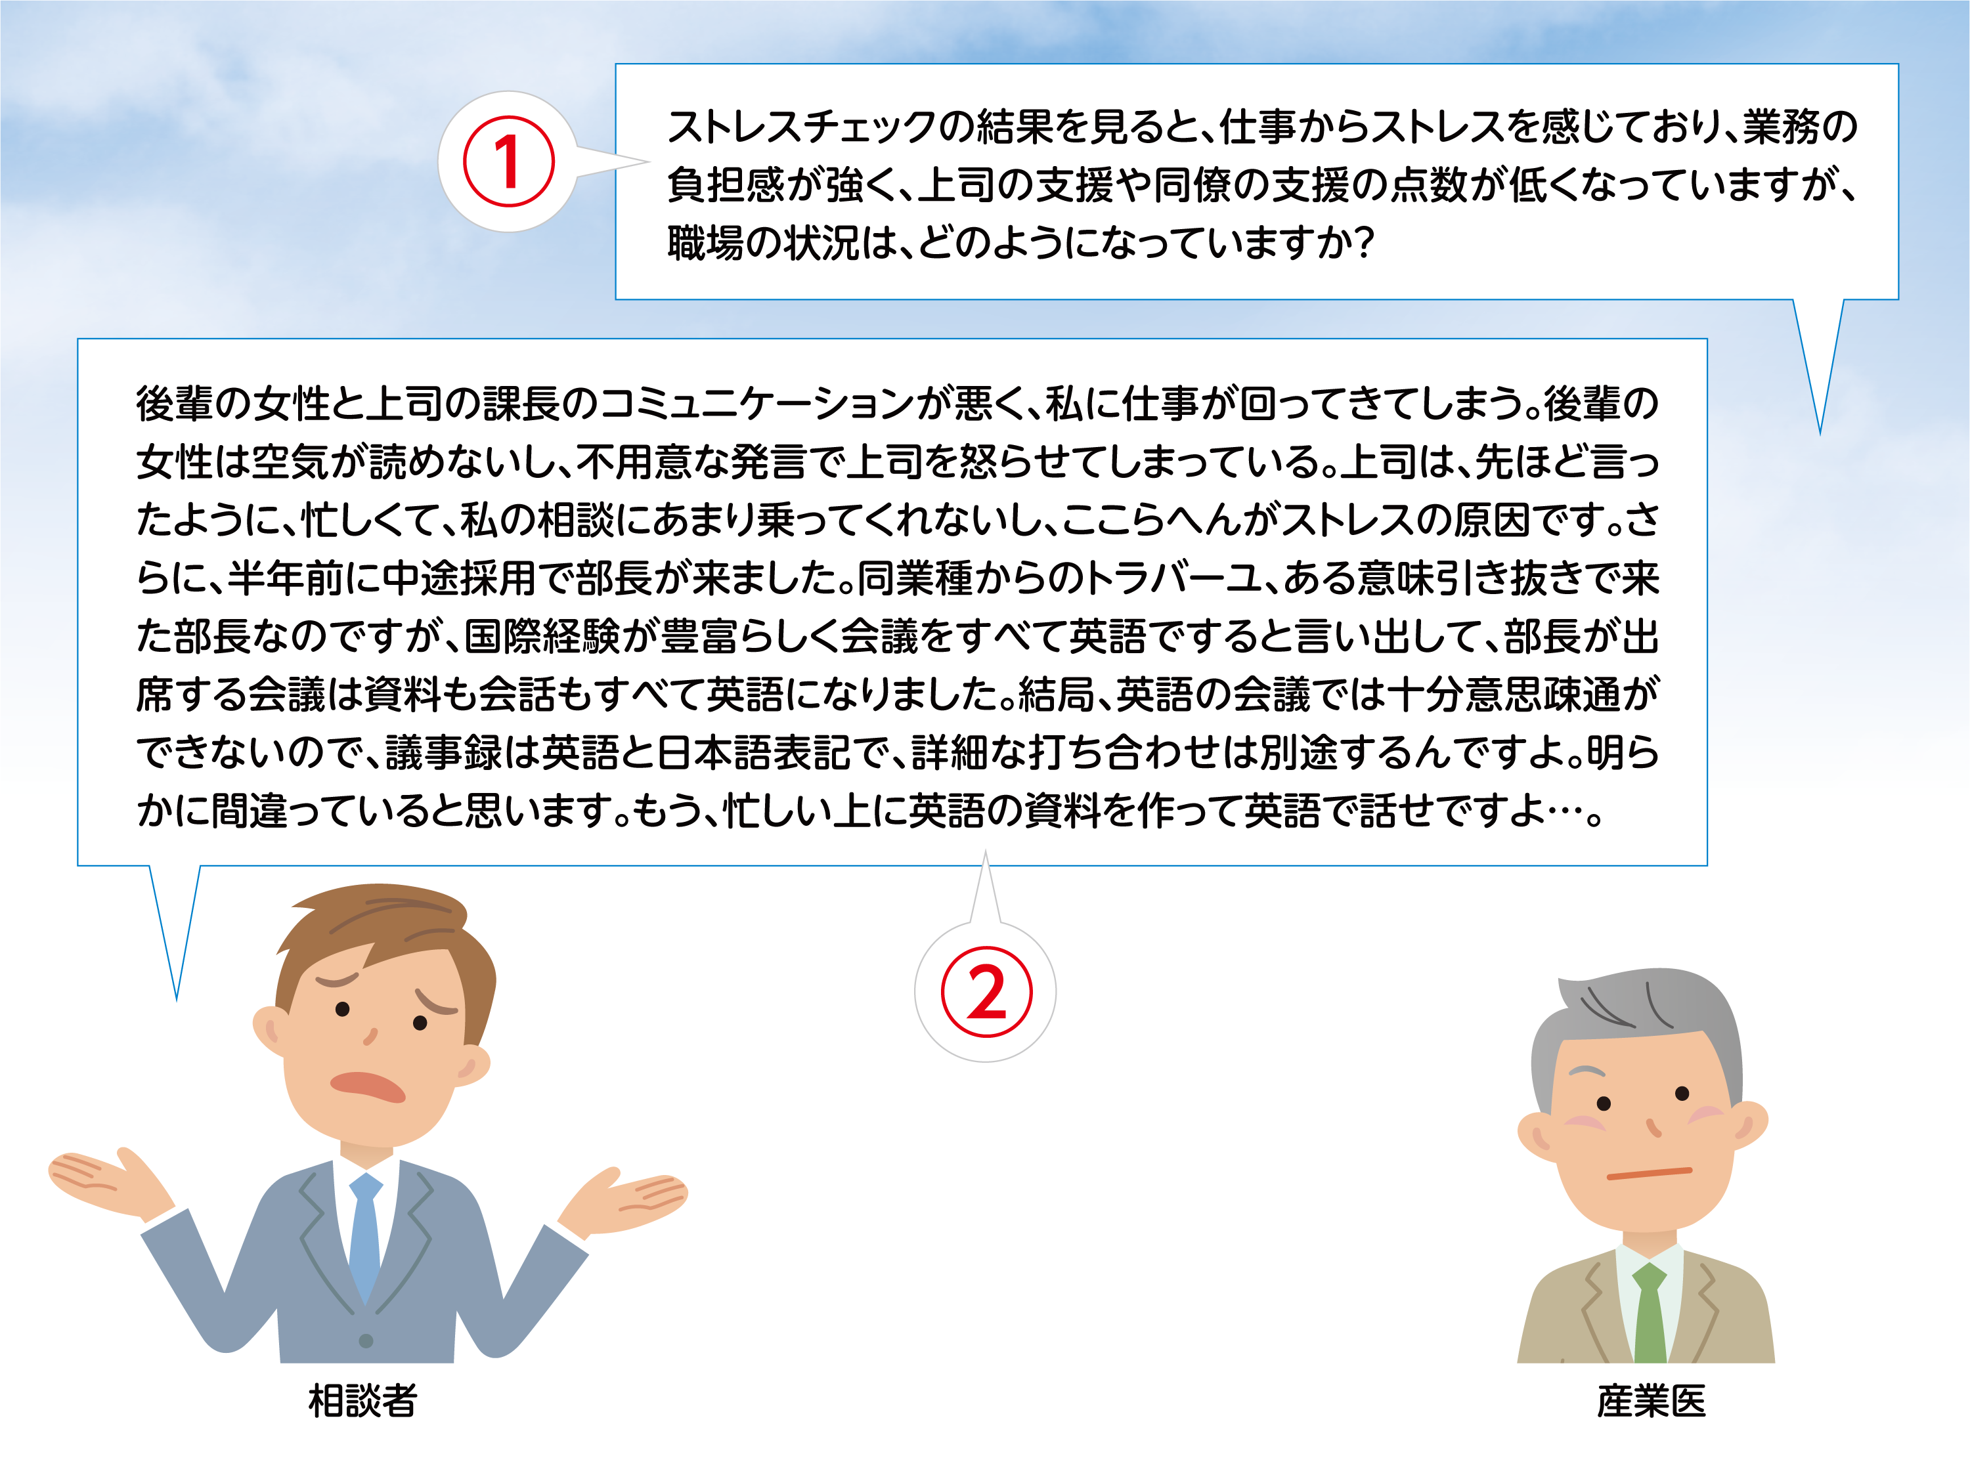
Notes:
これまでの相談者の話からは、まだ明確なストレスの原因は見えてきていませんでした。
ストレスチェック結果から、まだ話に出ていないストレス原因がないかを、さらに聴いていきましょう。
ストレスチェックの結果では、仕事の負担感や職場の対人関係の点数が高く出ており、周囲のサポートが低いことから、職場のコミュニケーションを中心にもう少しストレス要因を探ってみる必要がありそうです。この時、①ストレスチェック結果の点数を直接問いかけつつ、職場の状況を聴いていきましょう。
相談者の話から、ようやく本当のストレスの原因が顔を出してきたようです。
②上司と後輩の関係から、本来その後輩がすべき仕事が降りかかってきてしまい、さらに中途採用の部長の方針で、本来すべき業務に加え英語での資料作りなどを行わなければならず、その結果業務負担が増大して、大きなストレスとなっていることが分かります。

Slide 11
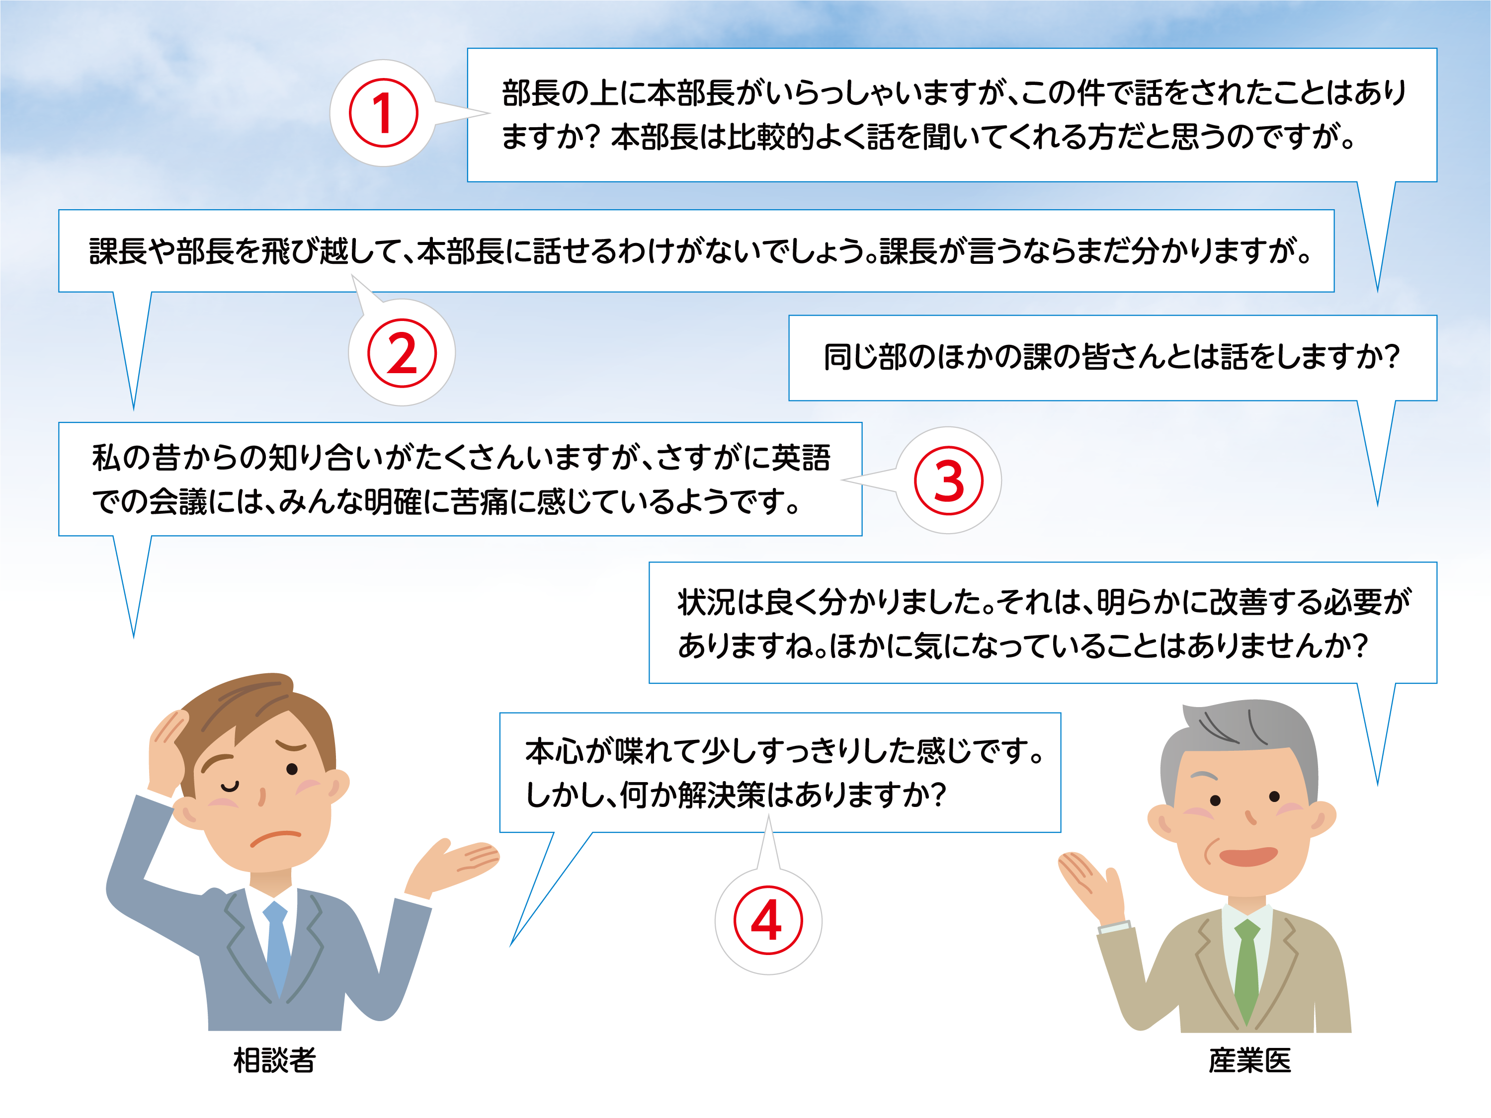
Notes:
ストレスの原因が見えてきたところで、①もう少し上司とのコミュニケーションや他課の状況についても聴いてみましょう。
相談者の話から、②部課長を飛び越して本部長に話すことなどできないと判断していること、③他課も部長の方針を苦痛に感じていることが分かり、明らかに職場環境改善の必要がありそうです。
④相談者も本心が話せてストレスが少しだけ解消した感じを抱いているようですが、一方でこの状況の解決策があるのかを心配しているようです。その解決策のために、職場環境改善が必要となってきます。

Slide 12
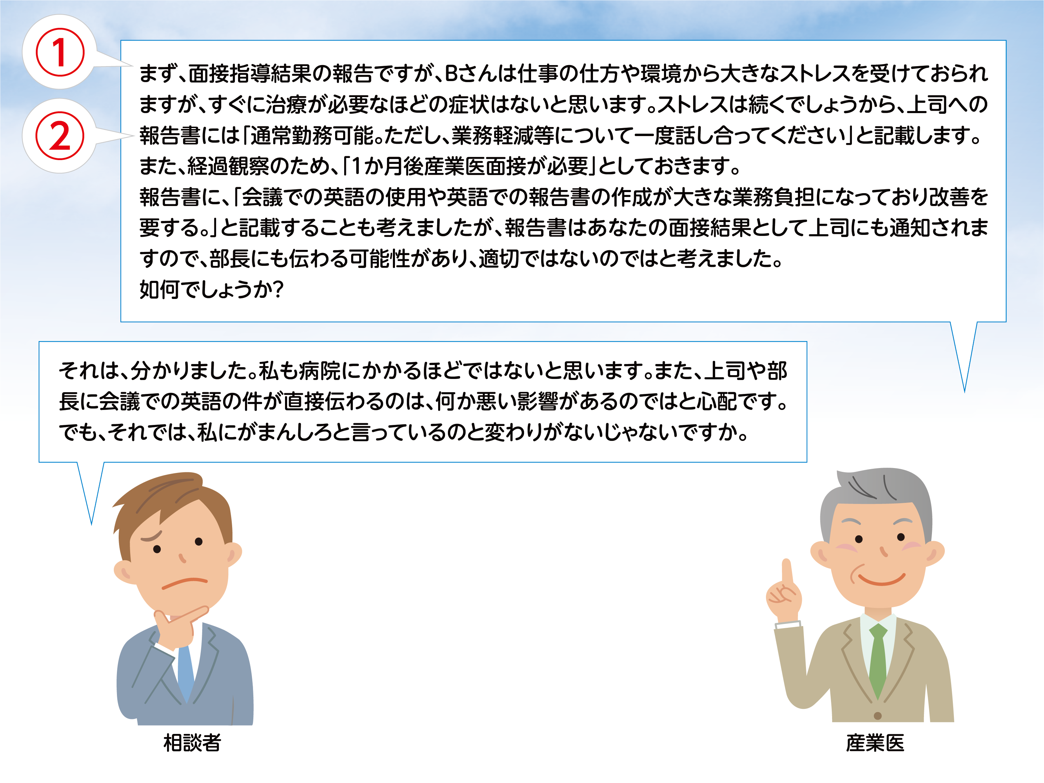
Notes:
この段階で、ここまでの面接内容を振り返り、面接指導結果報告書の内容について、相談者と調整をしましょう。
残業はやや多いものの、日常生活は保たれており精神症状もさほど強くありませんので、治療の必要性は少ないと考えられますが、職場環境の悪化や精神症状の変化も考えられるので、①フォローアップは必要と判断し、１か月後の面接が必要としました。②上司に対しては、その間に業務軽減について一度話し合うよう報告書に記載することとしました。
また、報告書への記載の際に注意しなければならないことがあります。産業医として、面接指導の情報から職場環境を改善しようする時、相談者本人が産業医に話した内容や、それがきっかけであることが職場にわかってしまう恐れがあります。今回の場合は、部長の着任に伴う、英語使用による業務負担の件です。このことも含め、結果報告書への記載内容については、相談者本人の同意を得ておく必要があります。

Slide 13
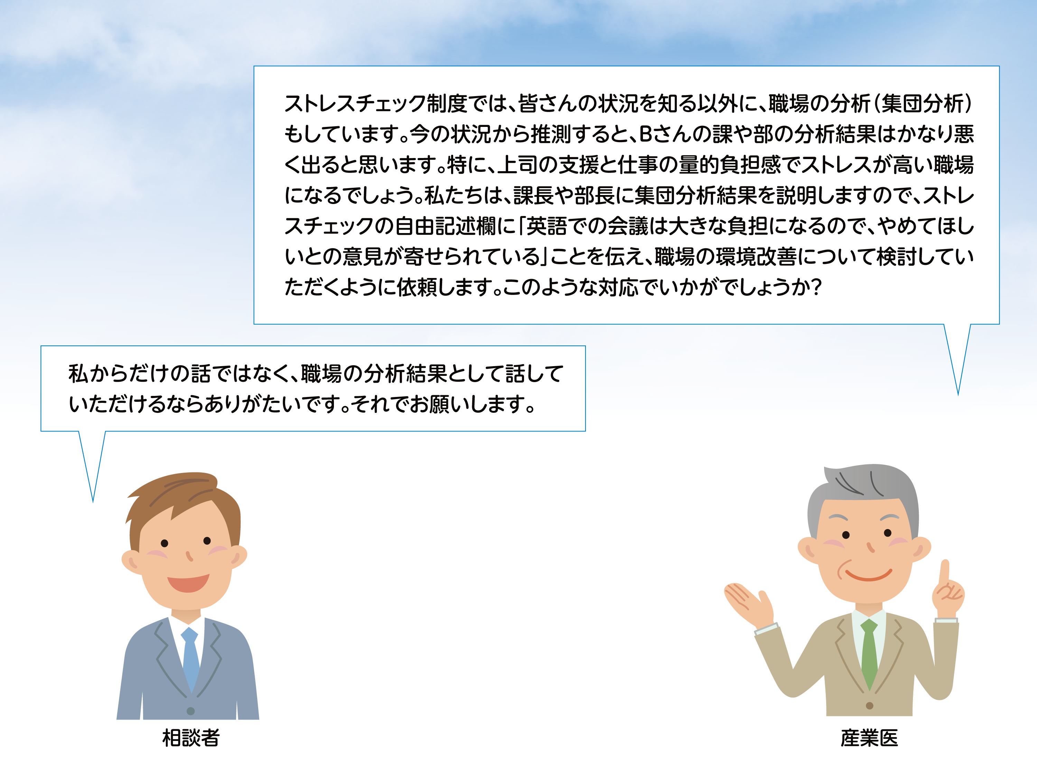
Notes:
個人の面接指導結果からだけではなく、職場全体の問題として職場環境改善を行おうとする時に参考になるのが、集団分析結果です。
面接の中で、英語による会議や報告書の作成については、他課も苦痛に感じているようだ、との話がありました。そうであれば、必ず集団分析結果に影響が出てくるはずです。この集団分析結果を活用して、上司や部長に仕事の量的負担感が高く、上司の支援が低く出ていることを説明して、職場全体の状況を伝えることにより、改善を促すようにしましょう。その際、ストレスチェックの自由記述欄に、英語使用による負担に関する意見があった旨を伝えることで、検討を依頼するようにしましょう。

Slide 14
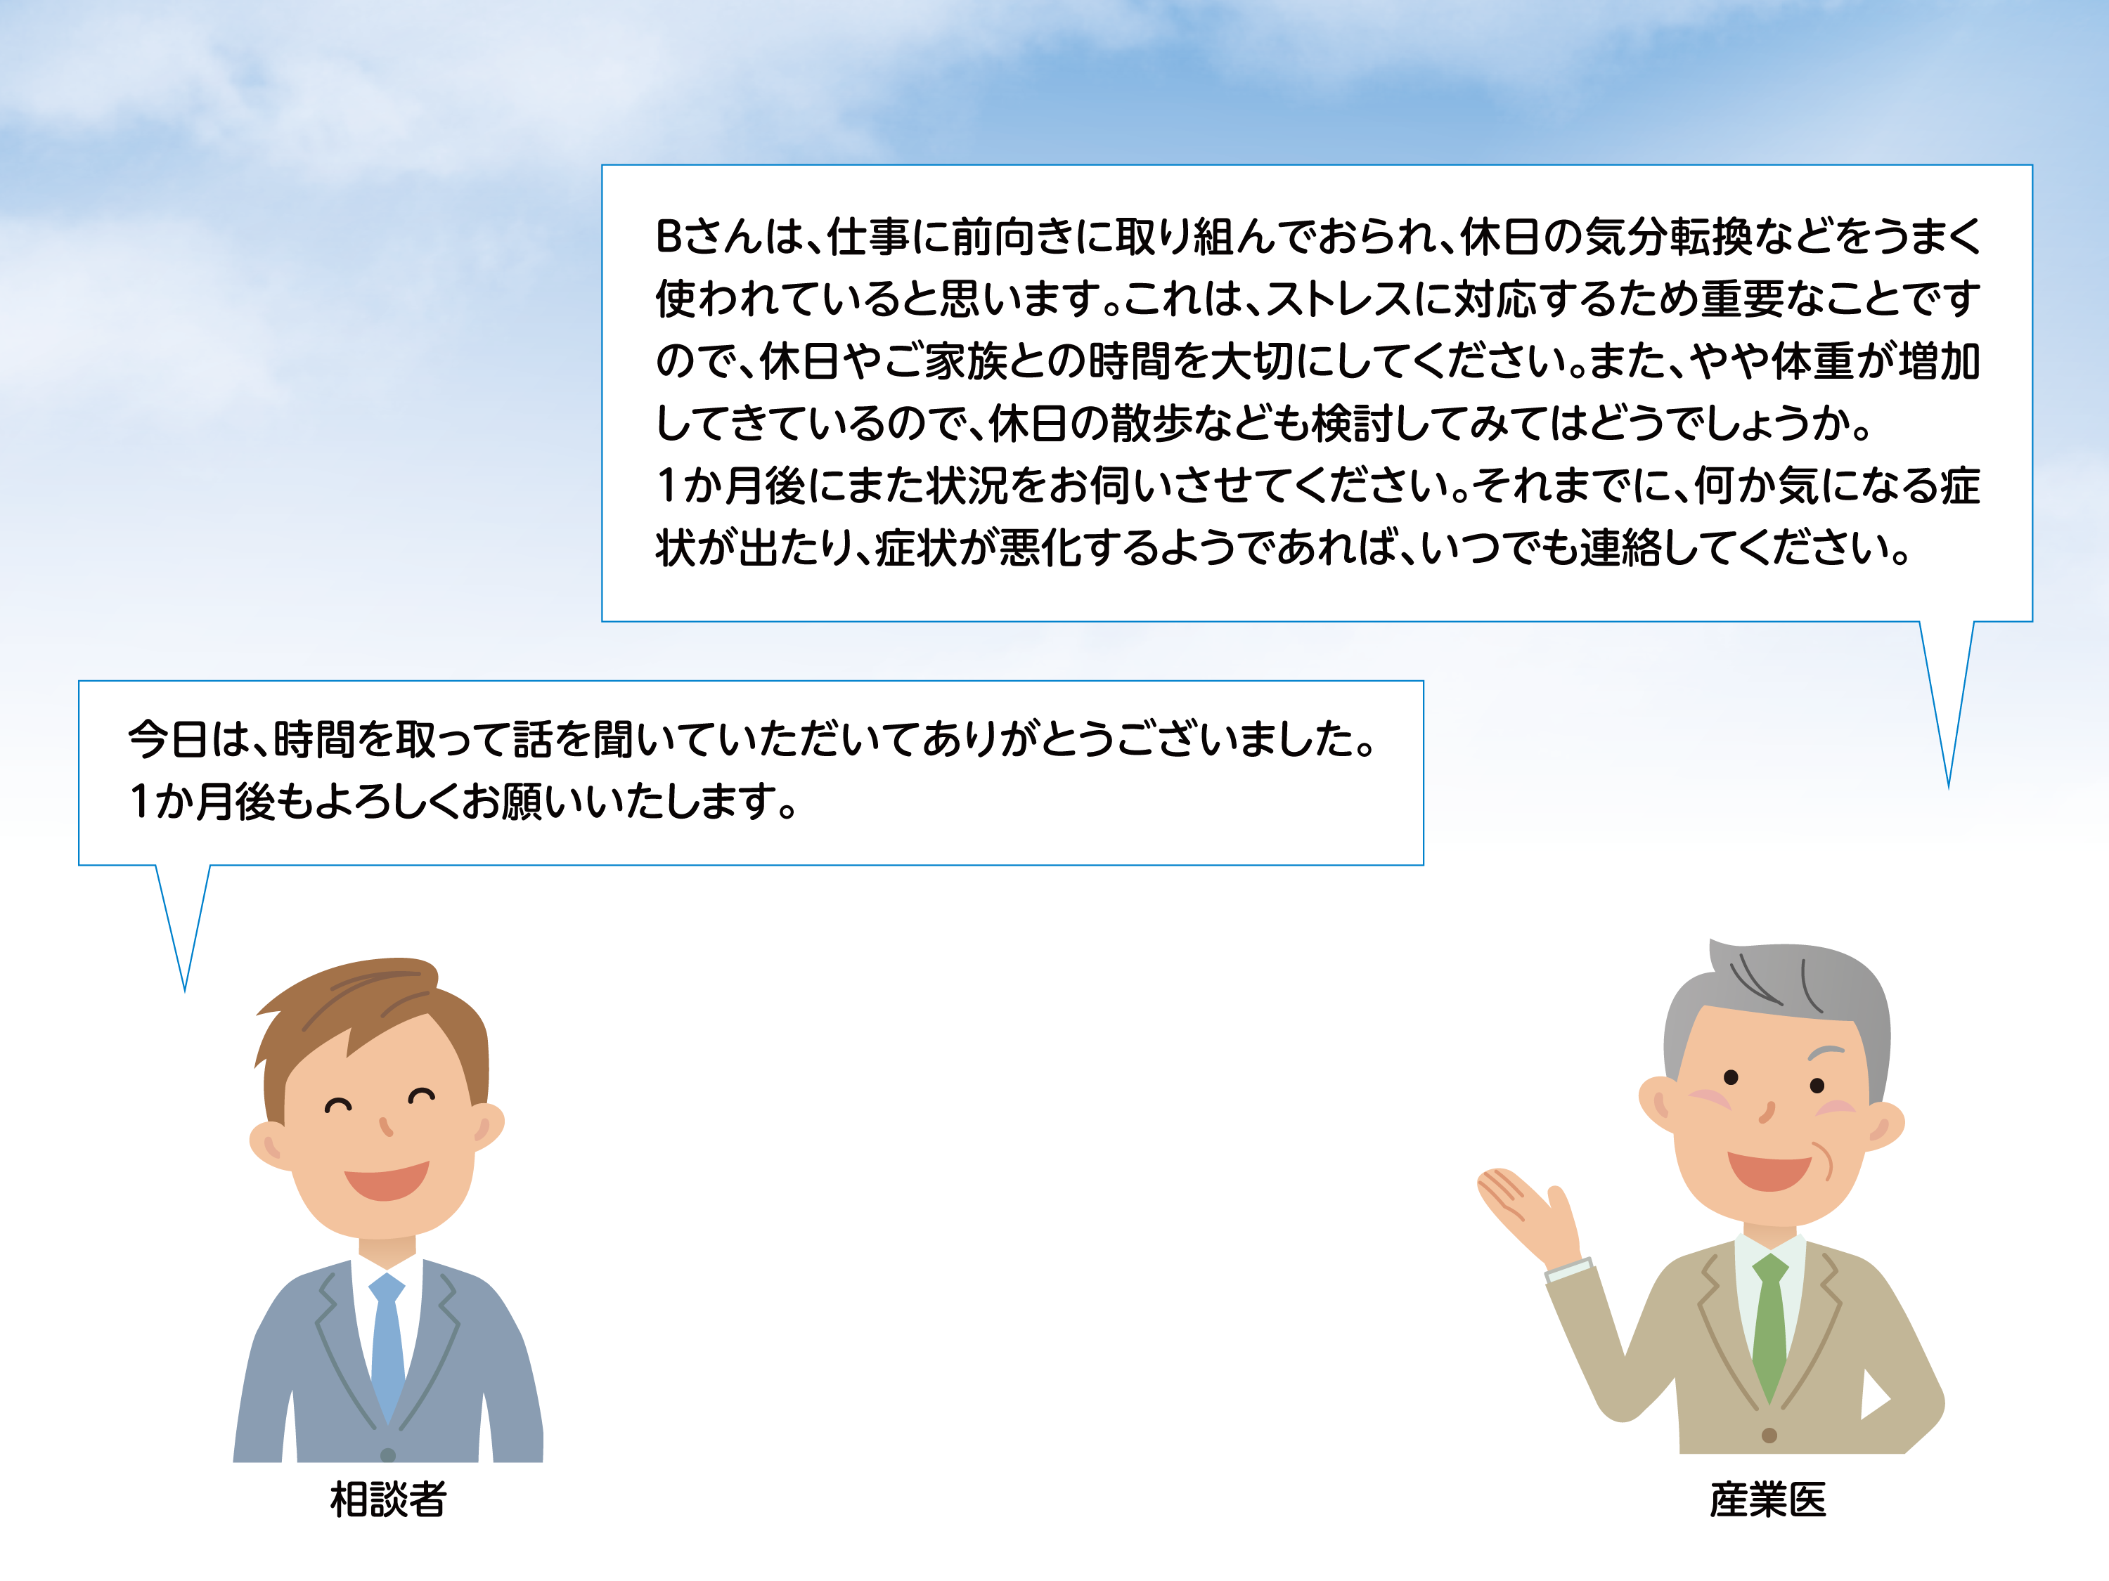
Notes:
面接指導の最後は、この面接を通じて聴くことのできた相談者本人のストレス対応の良い点を評価しましょう。本人は、自分自身のストレス対処行動の利点に気づいていないかもしれないからです。そして日常生活の中でのストレス対処行動が大切であることをアドバイスしましょう。
また、今回のストレスチェックの面接指導をきっかけとして、相談者と継続的にコミュニケーションを取る姿勢を示し、何かあればいつでも連絡するよう伝えて面接を終えるようにしましょう。

